Slide 1
БЕЗПЕЧНЕ ПРОЄКТУВАННЯ СМАРТКОНТРАКТІВ І МЕХАНІЗМИ ЗАХИЩЕННЯ ОБЛІКОВИХ ДАНИХ У СИСТЕМІ ETHEREUM
Кваліфікаційна робота
студента групи КБІКСу-20-1
Юрченка Арсенія Євгеновича
Керівник роботи —
асистент кафедри БІТ
Шафоростов Михайло Олександрович

Slide 2
Об’єкт, предмет, мета
Об’єкт дослідження — процеси створення та аналізу властивостей смартконтрактів на платформі Ethereum.
Предмет дослідження — алгоритми створення смартконтрактів і методи захищення облікових даних у межах смартконтрактів від різних типів атак.
Мета роботи — розглянути основи створення смартконтрактів у Ethereum, проаналізувати потенційні проблеми безпеки та виробити методику для їх запобігання та виявлення.

Slide 3
Різниця між традиційними вебзастосунками та децентралізованими
Традиційні вебзастосунки:
зберігання всієї інформації на централізованому сервері, контроль над даними в адміністратора серверу;
можливість змінення або видалення даних з боку адміністратора серверу, потенційні проблеми з безпекою та приватністю.
Децентралізовані вебзастосунки (dApps):
розподіленість між учасниками системи, відсутність одноосібного контролю над даними;
незмінність записаних даних, прозорість керування даними, можливість аудиту безпеки.

Slide 4
Можливості та переваги смартконтрактів
Автоматизація транзакцій
Прозорість умов угод
Стійкість даних до змін та зламів
Ефективність виконання угод
Універсальність застосування

Slide 5
Принципи роботи віртуальної машини Ethereum (EVM)
Зчитання байткоду (результату компіляції смартконтракту)
Послідовне виконання інструкцій із байткоду
Витрачення газу
Взаємодіяння зі станом смартконтракту
Збереження нового стану смартконтракту в блокчейні

Slide 6
Правовий статус смартконтрактів у різних країнах
У США деякі штати, як-от Аризона та Вайомінг, прийняли закони, які визнають правову силу смартконтрактів.
ЄС прагне до встановлення єдиних норм та правил для смартконтрактів у всіх державах-членах. Наразі регулювання смартконтрактів відрізняється від країни до країни.
В Азії вирізняються країни, як-от Сінгапур, Гонконг, Японія, Південна Корея. Вони активно впроваджують смартконтракти у свої юридичні системи.
Поки що є порівняно мало універсальних стандартів і регуляцій, які б визнавали смартконтракти. Разом із тим помітна тенденція до ширшого прийняття цієї технології у майбутньому.

Slide 7
Використані інструменти для розроблення та впровадження вебзастосунку
Тестове блокчейн-середовище Ganache
Remix IDE
React.js
Шаблонний проєкт Truffle React Box
Гаманець MetaMask
Тестова мережа Goerli
Infura API
Хмарна платформа Vercel

Slide 8
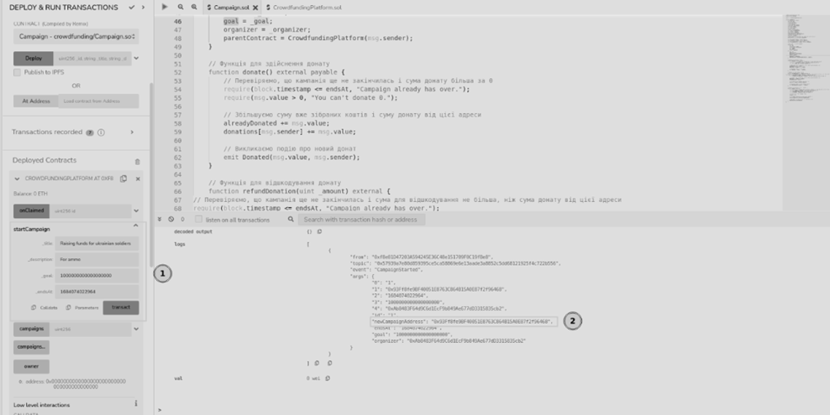
Створення кампанії в межах смартконтракту в Remix IDE

Slide 9
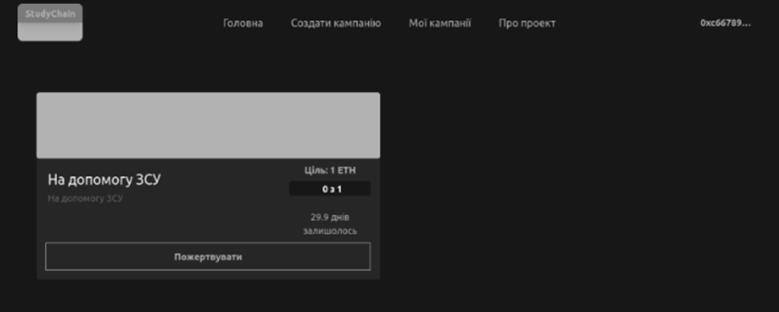
Головна сторінка зі створеною кампанією у розробленому вебзастосунку

Slide 10
Типові атаки на смартконтракти
Overflow/underflow attacks
Re-entrancy attacks
Race condition attacks
Phishing/scamming
Front-running

Slide 11
Значущі інциденти з безпекою смартконтрактів у Ethereum
Злам проєкту DAO (2016): рекурсивний виклик вразливості
Злам гаманця Parity (2017): доступ до випадкових гаманців
Злам гаманця Parity (2017): випадковий виклик функції самознищення
Злам проєкту Pickle Finance (2020): експлуатація системи контролювання jars (аналога вкладів)

Slide 12
Висновки
Було успішно розроблено, протестовано, впроваджено та проаналізовано з погляду безпеки власний смартконтракт та відповідний децентралізований вебзастосунок, які реалізують систему краудфандингу.
Смартконтракти є ключовим інструментом для реалізовування децентралізованих застосунків на платформі Ethereum і критичним з погляду безпеки компонентом цієї платформи.
Правове регулювання смартконтрактів відрізняється в різних країнах, і розробники повинні бути обізнані з відповідними законодавствами.
Проєктування безпечних смартконтрактів потребує глибокого розуміння мови програмування Solidity та ретельного аналізу можливих векторів атак.

Slide 13
Відомості про опубліковані тези доповідей
1. Юрченко А. Є., Шафоростов М. О. Проблеми безпеки та масштабованості в системі Ethereum, пов’язані із застосуванням смартконтрактів // Тези доповідей 13-ї міжнар. наук.-техн. конф. «Сучасні напрями розвитку інформаційно-комунікаційних технологій та засобів управління». 2023. Т. 1. С. 82.

